Slide 1
INFEKČNÉ OCHORENIA

Slide 2
Charakteristiky infekčných ochorení
Sú vyvolané infekčným agensom, ktorý sa dostáva do organizmu a vyvolá v ňom zmeny, a tie sa prejavia za krátky čas v podobe napr. zápalovej reakcie, zvýšenej telesnej teploty či špecifických procesov na koži a slizniciach.
Tieto ochorenia môžu spôsobiť epidémie pre ich rýchly prenos medzi ľuďmi, ktorých blízkosť poskytuje mnoho možností kontaktu.

Slide 3
Tradičný epidemiologický model
Infekcie sú výsledkom interakcie agens, hostiteľa a životného prostredia;
Prenos nastane, keď mikroorganizmus vnikne do vnímavého hostiteľa.

Slide 4
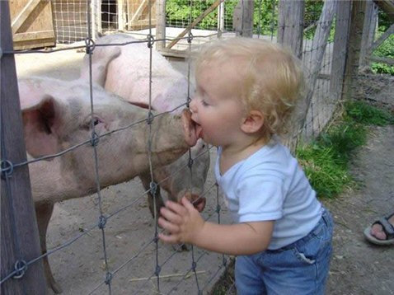
Základné podmienky vzniku epidemického prenosu
Prítomnosť zdroja pôvodcu nákazy
Uskutočnenie prenosu pôvodcu nákazy
Prítomnosť vnímavej populácie
C
A
B

Slide 5
Pre vznik infekcie je potrebné:
Musí existovať rezervoár alebo zdroj infekcie kde pôvodca prežíva;
Pôvodcovia nákazy musia mať možnosť šíriť sa rôznymi cestami od rezervoáru smerom k človeku (priamo alebo nepriamo);
Následne sa šíria v ľudskom organizme, množia sa a uvoľňujú pre organizmus toxické látky a spúšťajú proces infekcie
Vývoj ochorení je ovplyvnený:
Obranyschopnosťou hostiteľa –imunita;
Faktormi patogenity a virulencie mikroorganizmu;
• Patogenita = schopnosť vyvolať ochorenie;
• Virulencia = miera patogenity, kvantitatívna , určená infekčnou dávkou.

Slide 6
Prenosné / nákazlivé ochorenia
Každé ochorenie, ktoré sa prenáša z jednej osoby alebo zvieraťa na druhú, buď priamo - kontaktom s výkalmi alebo močom alebo inými telesnými výlučkami - alebo nepriamo prostredníctvom objektov alebo látok, ako sú kontaminované poháre, hračky alebo voda. Môže sa prenášať aj cez blchy, muchy, komáre, kliešte alebo iný hmyz.
Medzi prenosné choroby patria ochorenia spôsobené baktériami, chlamýdiami, parazitmi, hubami, ricketsiami a vírusmi.
Medzi infekčné ochorenia, ktoré však nie sú prenosné z človeka alebo iného hostiteľa na človeka radíme napríklad antrax, alebo tetanus.
Notes:
Turkington, C. and B. Ashby (2007). The Encyclopedia of Infectious Diseases, Facts On File, Incorporated

Slide 7
Rezervoáre
Rezervoárom infekčného agens je lokalita, v ktorej agens normálne žije, rastie, a množí sa; Môžu to byť ľudia, zvieratá alebo životné prostredie;
Rezervoár môže, ale nemusí byť zdrojom infekcie, napríklad rezervoárom Clostridium botulinum je pôda, ale zdrojom väčšiny infekcií (botulizmus) je nesprávne konzervované jedlo, obsahujúce spory C. Botulinum;
Rezervoárom môže byť aj prostredie a jeho zložky, ako pôda, voda, rastliny, napr. pôvodca legionárskej choroby (Legionella pneumophila) je často v chladiacich, alebo odparovacích zariadeniach a dodávkach vody;
Ľudské rezervoáre – choroby sú prenášané z osoby na osobu (sexuálne prenosné choroby, osýpky, mumps, streptokokové infekcie, a mnoho respiračných infekcií).

Slide 8
Zdroj nákazy
Zdrojom nákazy môže byť:
- chorý človek
- zdravý nosič
- rekonvalescent
- zviera
Nosičmi ochorenia nemusí byť len chorá osoba, ale aj zdravý nosič – neprejavujú sa u neho príznaky;
Chronické nosičstvo je časté napr. pri víruse hepatitídy typu B alebo Salmonella typhi - pôvodcu týfu.

Slide 9
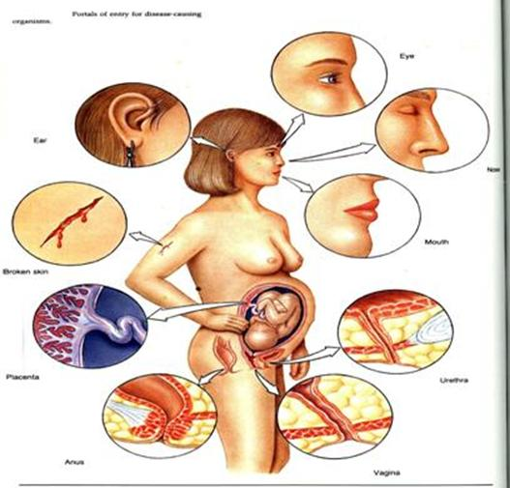
Brány vstupu
Vstupné brány infekcie
Koža
Respiračný trakt
Alimentárny trakt
Urogenitálny trakt
Spojivka
Trnasplacentárny prenos

Slide 10
Expozícia a prenos
Mechanizmus vstupu mikroorganizmov do makroorganizmu:
Ingescia
Inhalácia
Inokulácia
Pre vznik ochorenia je však potrebná aj zodpovedajúca infekčná dávka, veľkosť inokula - (200 baktérií Schigella sp., 108 Vibrio cholerae)
Prenos môže byť priamy alebo nepriamy

Slide 11
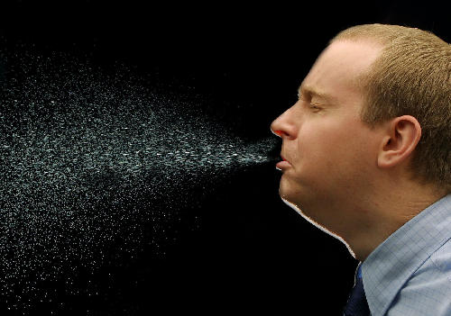
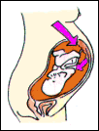
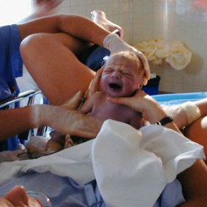
Priamy prenos
Priamy prenos – nutná súčasná prítomnosť zdroja nákazy a vnímavého hostiteľa
- priamy kontakt – dotykom kože, alebo slizníc (svrab, mononukleóza)
- kvapôčková infekcia (pri kýchaní, kašlaní)
- pohryzenie, poškrabanie zvieraťom (besnota)
transplacentárny prenos (v tehotenstve cez placentu)
- perinatálne – počas pôrodu (aspirácia – vdýchnutie plodovej vody)
- materským mliekom

Slide 12
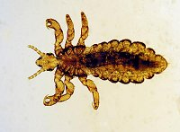
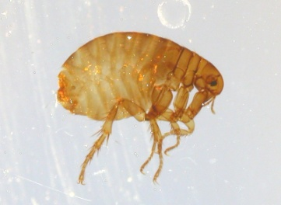
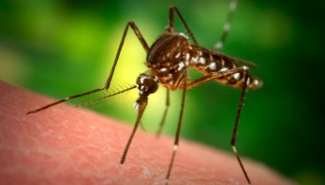
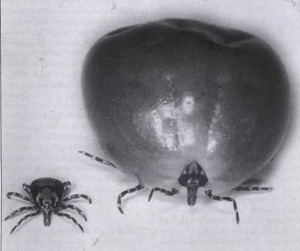
Nepriamy prenos
Nepriamy prenos – nezávisí na prítomnosti zdroja nákazy
- kontaminované predmety (hračky, prádlo, zdravotnícka technika - endoskopy…)
- injekčné ihly
- vehikuly – voda, potraviny, pôda, primárna alebo sekundárna kontaminácia
- biologické produkty (krv, transplantáty…)
Napríklad: hepatitídy B,C, infekcia HIV, toxoplazmóza
-vektory (mechanický x biologický prenos)
- Lymská borelióza, japonská encefalitída, malária, Chagasova choroba …
- vzduchom – infekčné aerosoly

Slide 13
Vnímavosť populácie
Premorenosť
pomer počtu imúnnych jedincov, ktorí získali aktívnu imunitu prirodzeným spôsobom, t.j. po styku s infekčným agens, ku všetkým jedincom danej populácie (%)
Kolektívna imunita (herd immunity)
stav aktívnej imunity v populácii (prirodzene i umelo získanej – po styku s agensom alebo po očkovaní)
Vyjadruje sa ako percento imúnnych v populácii, pri určitom dosiahnutí sa prenos agens zastavuje, nevznikajú epidémie a možno sledovať len výskyt sporadických ochorení

Slide 14
Dynamika šírenia infekcií v populácii
- závisí od nasledovných faktorov:
Vlastnosti etiologického agens – rezistencia na vonkajšie vplyvy, virulencia, kontagiozita;
Počet a typ zdrojov infekcie;
Spôsob prenosu infekcie;
Proporcia vnímavých osôb v populácii.

Slide 15
Šírenie infekcií
Pokiaľ sú niektoré infekčné choroby v populácii vzácne (napr., besnota, mor), iné ochorenia sa vyskytujú častejšie;
Sporadický výskyt – ide o výskyt ochorenia, ktoré sa vyskytuje nepravidelne a zriedka;
Endemický výskyt - odkazuje na stálu prítomnosť infekčného agens v populácii v určitej geografickej oblasti;
Epidémia – označujeme, keď výskyt ochorenia v populácii stúpa nad očakávanú úroveň;
Pandémia - odkazuje na epidémiu, ktorá sa rozšírila do viacerých krajín či kontinentov, zvyčajne postihuje veľké množstvo ľudí.

Slide 16
Epidémie
Prípady s epidemiologickou súvislosťou
Epidemická krivka ⇨ možnosť odvodiť pravdepodobnú dobu expozície, zdroj nákazy
Krátká expozícia, krátká inkubačná doba ⇨ ľavostranná asymetrická krivka – nahromadenie prípadov na začiatkou epidémie, protrahovaný koniec
Dlhodobá expozícia, opakovaná/sústavná ⇨ veľké časové rozloženie, niekoľko vrcholov
Trvanie epidémie je ovplyvnené:
Počtom vnímavých jedincov
Dobou trvania expozície
Dĺžkou inkubačnej doby ochorenia

Slide 17
Stratégie prevencie infekčných ochorení
Všeobecne kontrolné opatrenia sú zvyčajne zamerané na články epidemického procesu;
Pri niektorých ochoreniach je najvhodnejšou intervenciou znižovanie alebo odstraňovanie agens priamo pri zdroji;
V prípade intervencií zameraných na spôsob prenosu je preferovaná izolácia človeka s infekciu;
V prípade prenosu prostredníctvom nosičov je účinná dekontaminácia prostredia.

Slide 18
Niektoré stratégie, ktoré chránia pred vektormi, napríklad. moskytiéry proti komárom ako prevencia malárie;
V zdravotníckych zariadeniach napr. používanie rukavíc a adekvátna hygiena rúk ako prevencia nozokomiálnych nákaz;
Repelenty proti hmyzu, ako prevencia kliešťovej encefalitídy alebo lymskej boreliózy;
Niektoré zásahy majú za cieľ zvýšiť obranyschopnosť hostiteľa - očkovanie podporuje rozvoj špecifických protilátok, ktoré chránia proti infekcii.

